Slide 1

СҮХБААТАР АЙМГИЙН
НИЙГЭМ, ЭДИЙН ЗАСГИЙН БАЙДАЛ
(2014 оны 06 дугаар сарын байдлаар)

Slide 2

ХҮН АМ, НИЙГМИЙН ҮЗҮҮЛЭЛТ - Хөдөлмөр
Хөдөлмөрийн хэлтэст шинээр бүртгүүлсэн болон ажилд зуучлагдан орсон иргэд, жил бүрийн 6 дугаар сарын байдлаар
Бүртгэлтэй ажилгүй иргэд, боловсролын түвшнээр 2014 оны 6 дугаар сарын эцэст

Slide 3

ХҮН АМ, НИЙГМИЙН ҮЗҮҮЛЭЛТ – Эрүүл мэнд

Slide 4

ХҮН АМ, НИЙГМИЙН ҮЗҮҮЛЭЛТ – Гэмт хэрэг

Slide 5

МАКРО ЭДИЙН ЗАСГИЙН ҮЗҮҮЛЭЛТ – Хэрэглээний үнийн индекс

Slide 6

МАКРО ЭДИЙН ЗАСГИЙН ҮЗҮҮЛЭЛТ
ЗЭЭЛ, ХАДГАЛАМЖИЙН ҮЛДЭГДЭЛ. банкуудаар, сарын эцэст, сая.төг
Банк | Зээлийн өрийн үлдэгдэл |  |  | Хадгаламжийн үлдэгдэл
 | 2013.XII | 2013.I-VI | 2014.I-VI | 2013.XII | 2013.I-VI | 2014.I-VI
ÕÀÀÍ | 47 034.5 | 38970.1 | 50 036.3 | 17 950.6 | 14900.9 | 17 266.8
ÕÀÑ | 3 350.4 | 3156.1 | 3 718.6 | 3 730.8 | 3705.4 | 3 995.9
Голомт | 4 017.2 | 2266.1 | 5 393.2 | 1 252.2 | 784.4 | 1 197.7
Төрийн банк | 19 077.2 | 13 377.1 | 21 195.5 | 10 271.4 | 10970.6 | 11 151.2
Капитал банк |  |  | 8.5 |  |  | 46.9
Дүн | 73 479.3 | 57769.7 | 80 352.1 | 33 205.0 | 30361.3 | 33 658.5

Slide 7

МАКРО ЭДИЙН ЗАСГИЙН ҮЗҮҮЛЭЛТ – Улсын нэгдсэн төсөв

Slide 8

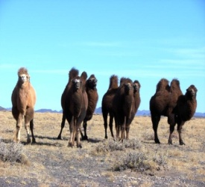
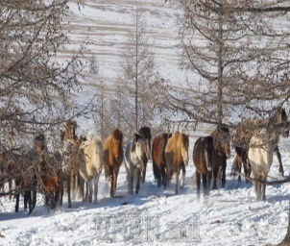
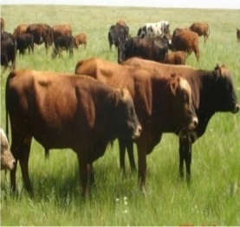
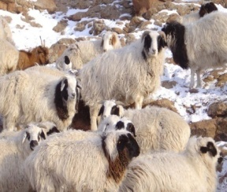
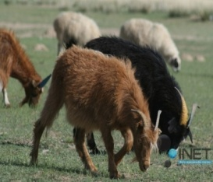
МАКРО ЭДИЙН ЗАСГИЙН ҮЗҮҮЛЭЛТ – Хөдөө аж ахуй
Мал төллөлт
 | 2010 | 2011 | 2012 | 2013 | 2014
Бүгд | 655.4 | 718.1 | 752.2 | 844.3 | 923.2
Тэмээ | 1.5 | 1.5 | 1.4 | 1.4 | 1.4
Адуу | 23.1 | 26.2 | 32.5 | 38.8 | 46.1
Үхэр | 26.8 | 30.6 | 36.4 | 44.9 | 50.1
Хонь | 341.0 | 380.0 | 393.7 | 439.3 | 480.7
Ямаа | 263.0 | 279.9 | 288.2 | 320.0 | 344.9
Мал төллөлтийн явц

Slide 9
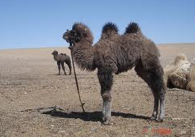
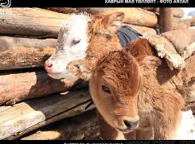
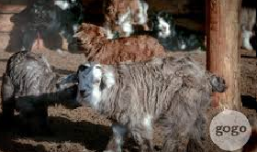
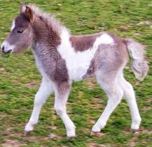
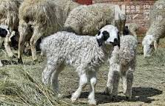
МАКРО ЭДИЙН ЗАСГИЙН ҮЗҮҮЛЭЛТ – Хөдөө аж ахуй

Slide 10
МАКРО ЭДИЙН ЗАСГИЙН ҮЗҮҮЛЭЛТ – Хөдөө аж ахуй

Slide 11

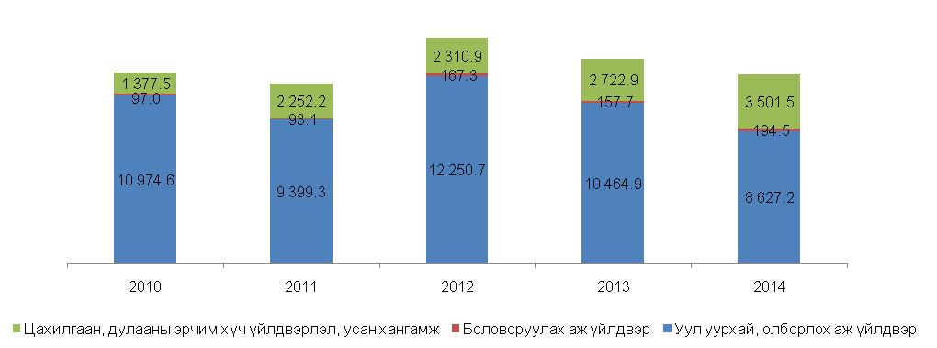
МАКРО ЭДИЙН ЗАСГИЙН ҮЗҮҮЛЭЛТ – Аж үйлдвэр
Аж үйлдвэрийн салбарын нийт үйлдвэрлэл,
2005 оны зэрэгцүүлэх үнээр, сая төг
Аж үйлдвэрийн салбар | 2010 I-V | 2011 I-V | 2012 I-V | 2013 I-V | 2014 I-V | 2014 I-V
 |  |  |  |  |  | 2013 I-V
Нийт дүн | 12449.1 | 11744.6 | 14728.9 | 13416.7 | 12406.5 | 93.00%
Уул уурхай, олборлох аж үйлдвэр | 10 974.6 | 9 399.3 | 12 250.7 | 10 464.9 | 8 627.2 | 82.40%
Боловсруулах аж үйлдвэр | 97.0 | 93.1 | 167.3 | 157.7 | 194.5 | 123.30%
Цахилгаан, дулааны эрчим хүч үйлдвэрлэл, усан хангамж | 1 377.5 | 2 252.2 | 2 310.9 | 2 722.9 | 3 501.5 | 134.70%
%

Slide 12

www.facebook.com/statistic
Вэб сайт: sukhbaatar.nso.mn
Майл хаяг: sukhbaatar@nso.mn
statistic_sukh@yahoo.com

